Slide 1

Classi in JavaScript
Le classi sono un modo per strutturare codice basato su oggetti.
Introdotte con ES6 (2015), permettono di creare oggetti con proprietà e comportamenti.

Slide 2
Programmazione a Oggetti
Concetti chiave:
- Incapsulamento
- Ereditarietà
- Polimorfismo
Le classi forniscono un modello per creare istanze (oggetti).

Slide 3
Oggetti vs Classi
Oggetti: strutture dati uniche.
Classi: modelli per creare più oggetti simili.
Favoriscono riuso e manutenibilità del codice.

Slide 4


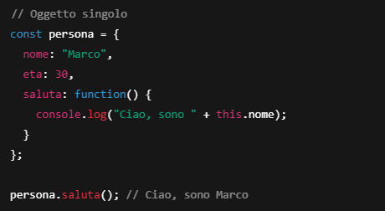



Esempio di oggetto

Slide 5
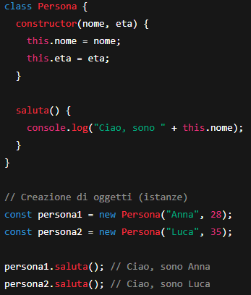
Esempio di classe

Slide 6
Struttura di una Classe
- Constructor: inizializza le proprietà
- Metodi: definiscono i comportamenti
- Parola chiave `this`: riferisce all'istanza corrente

Slide 7
Ereditarietà
Le classi possono estendere altre classi.
`extends` permette a una sottoclasse di ereditare metodi e proprietà.
`super()` richiama il costruttore della classe genitore.

Slide 8
Incapsulamento
L'incapsulamento consiste nel nascondere i dettagli interni di un oggetto.
Permette di esporre solo ciò che è necessario tramite metodi pubblici.
Vantaggi:
- Protezione dei dati
- Interfaccia chiara
- Facilità di manutenzione

Slide 9
Polimorfismo
Il polimorfismo consente a oggetti diversi di rispondere in modo diverso allo stesso metodo.
In JavaScript si manifesta attraverso:
- Sovrascrittura dei metodi (override)
- Comportamento comune con implementazioni differenti

Slide 10
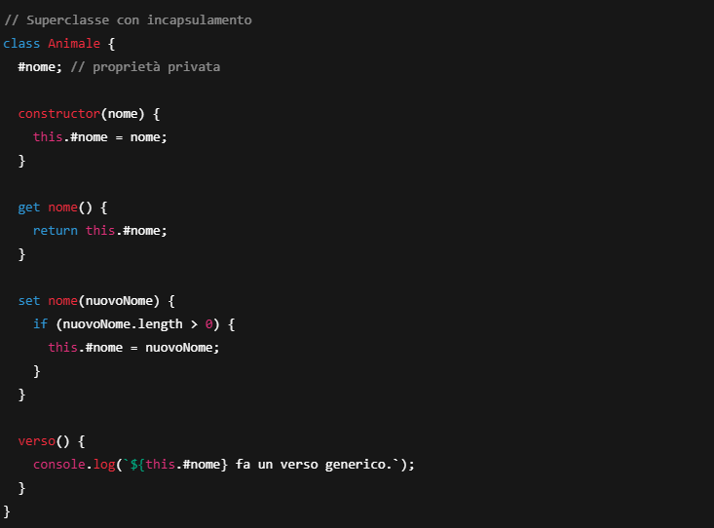

Slide 11
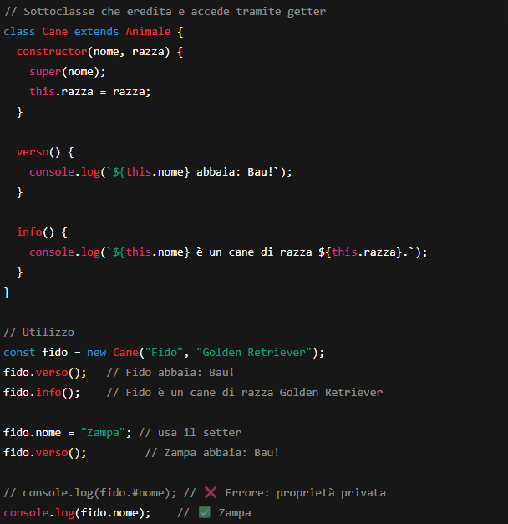

Slide 12
Getter, Setter, Metodi Statici
- Getter/Setter: accesso controllato alle proprietà
- Metodi statici: appartengono alla classe, non all’istanza

Slide 13
Vantaggi dell'uso delle Classi
- Codice più leggibile e organizzato
- Maggiore riutilizzabilità
- Favoriscono la progettazione modulare

Slide 14
Prossimi Passi
→ Applicazione pratica
→ Costruzione di classi personalizzate
→ Esercizi su ereditarietà e metodi
→ Mini-progetto finale

Slide 15
Esercizio: Ereditarietà e Incapsulamento in JavaScript
1. Crea una classe `Animale` che ha una proprietà privata `#nome` e i metodi: - `constructor(nome)`: inizializza il nome - `get nome()`: restituisce il nome - `set nome(nuovoNome)`: aggiorna il nome solo se non è vuoto - `verso()`: stampa un verso generico 2. Crea una classe `Cane` che estende `Animale` e aggiunge: - Una proprietà `razza` - Un override del metodo `verso()` che stampa: `NOME abbaia: Bau!` - Un metodo `info()` che stampa: `NOME è un cane di razza RAZZA`

